Slide 1
TÓPICO DE GRADUACIÓN
“Estudios para Valorización de Riesgos de Sistemas Eléctricos Industriales y Comerciales en Media y Baja Tensión’’
DIRECTOR DE TOPICO
ING. JUAN GALLO

Slide 2
Tema
“ANÁLISIS DE LOS RIESGOS Y PELIGROS DE INCENDIO EN ESTACIONES DE TRANSFORMACIÓN DE ENERGÍA Y CENTRO DE CONTROL DE MOTORES”
Integrantes: Rubén Clavijo
Víctor Vera
Freddy Landín

Slide 3
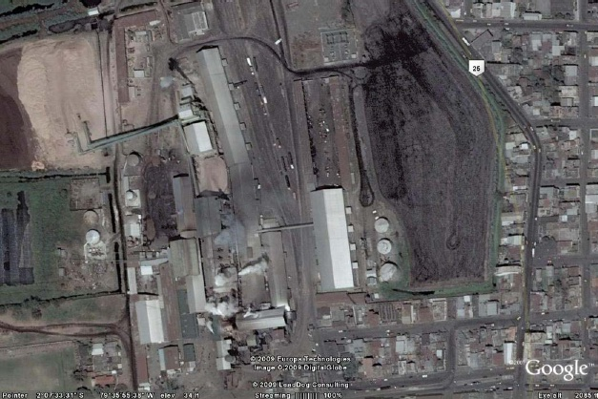
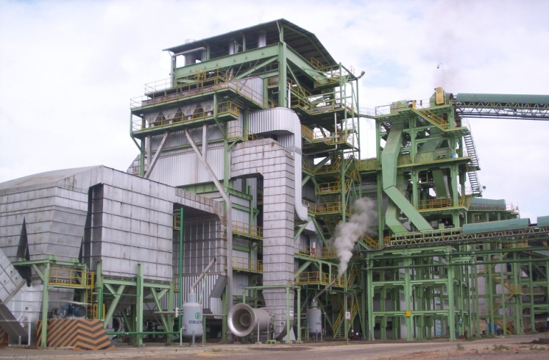
Ubicación Geográfica de la Planta ECOELECTRIC
N

Slide 4
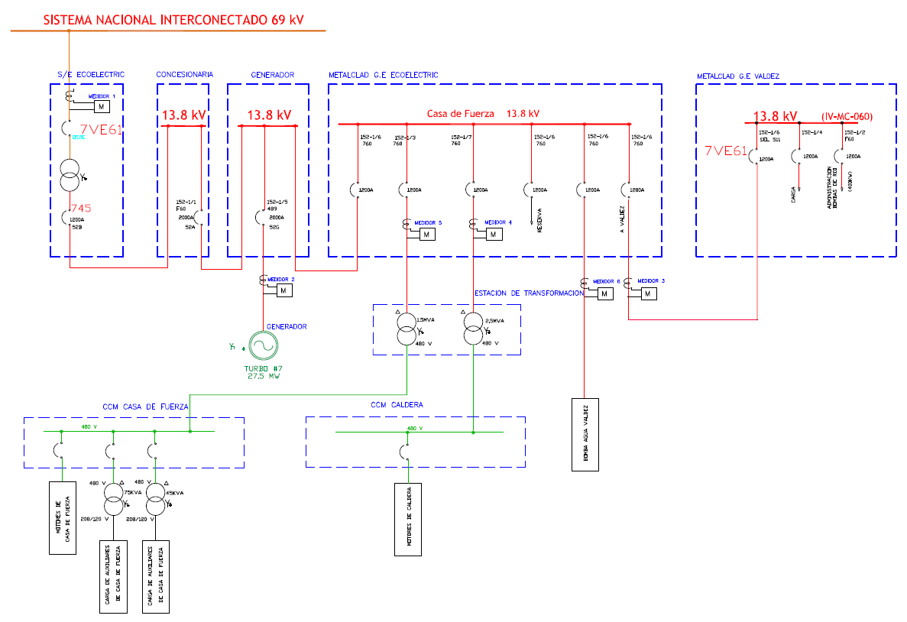
Diagrama Unifilar

Slide 5
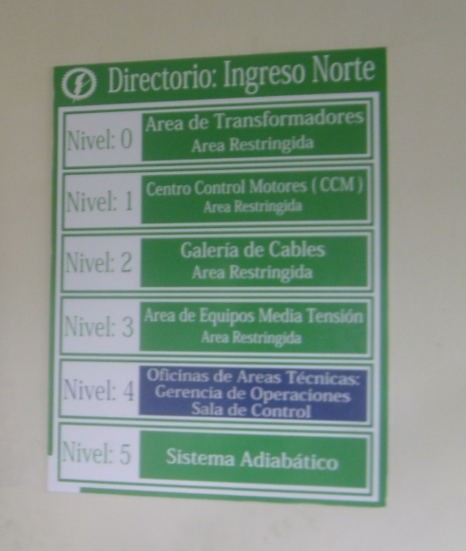
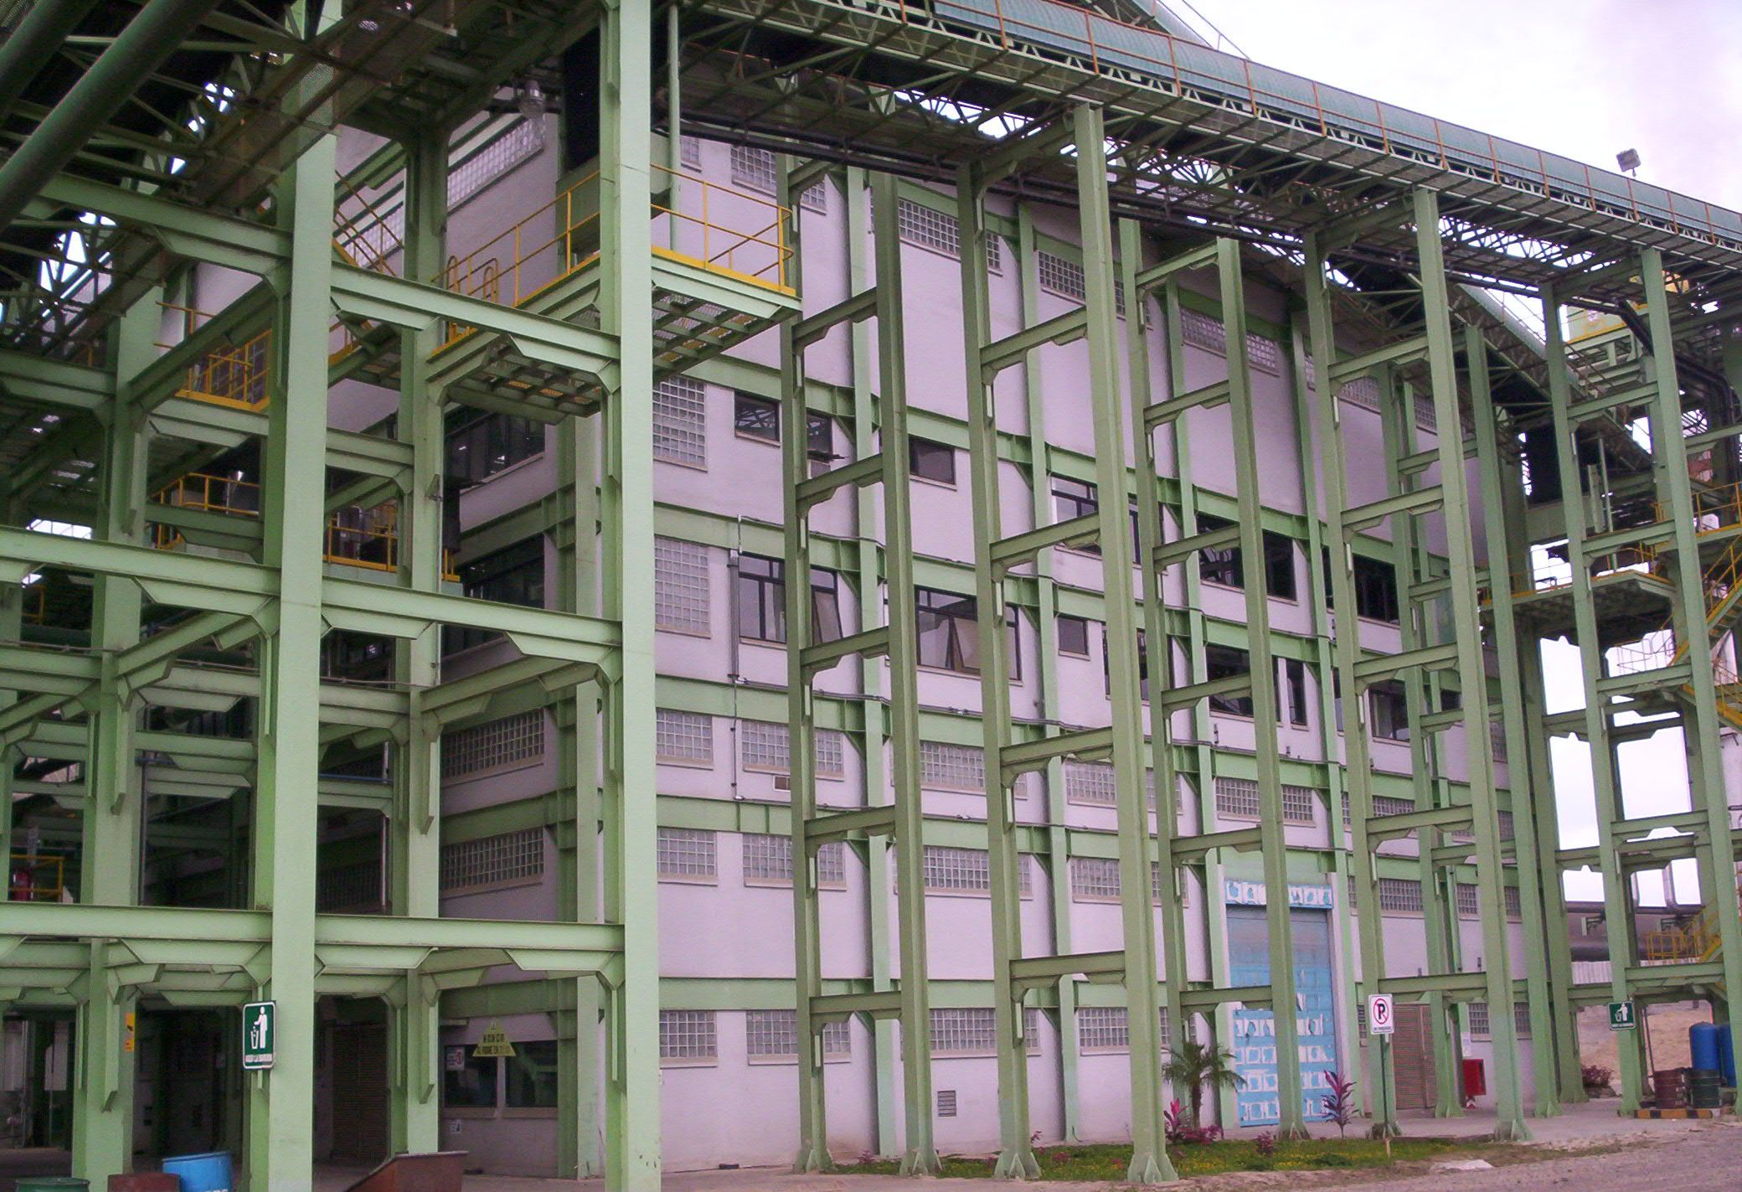
Edificio Casa de Fuerza

Slide 6
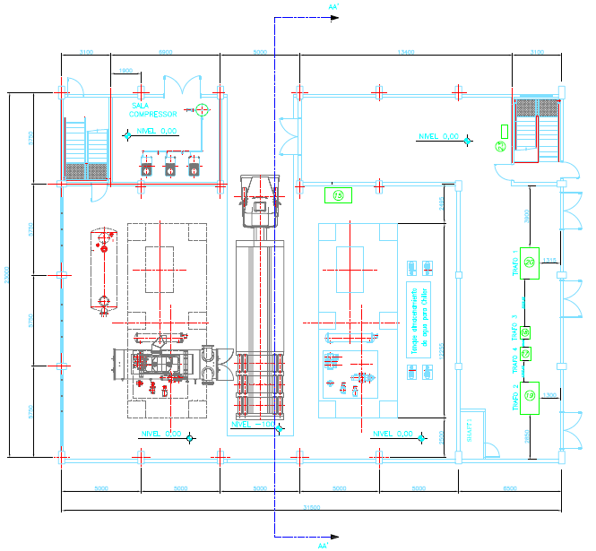
Implantación del Edificio Casa de Fuerza Nivel 0

Slide 7
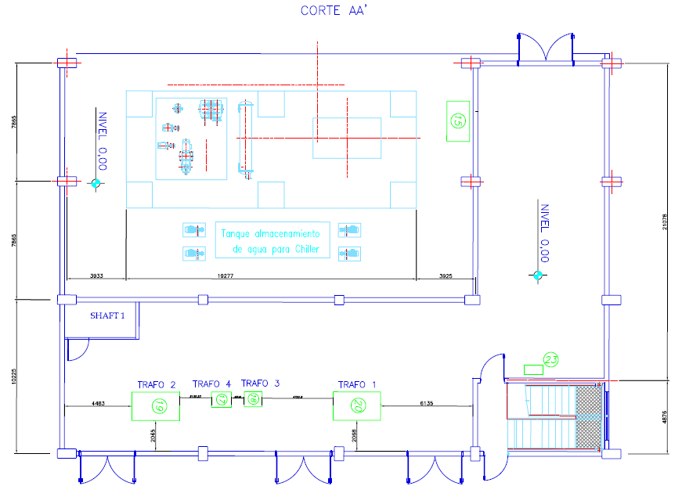
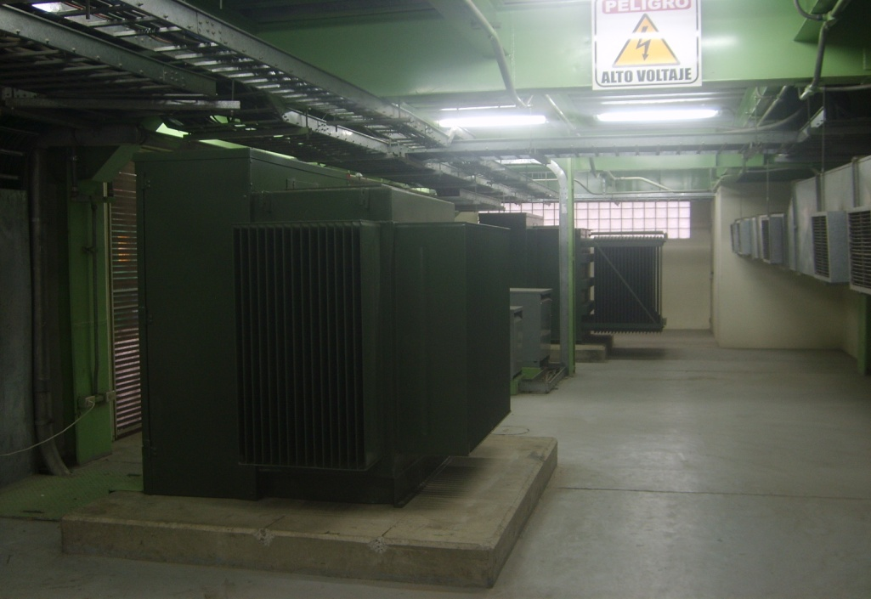
Cuarto de Transformadores
Trafo 2
Trafo 4
Trafo 3
Trafo 1

Slide 8
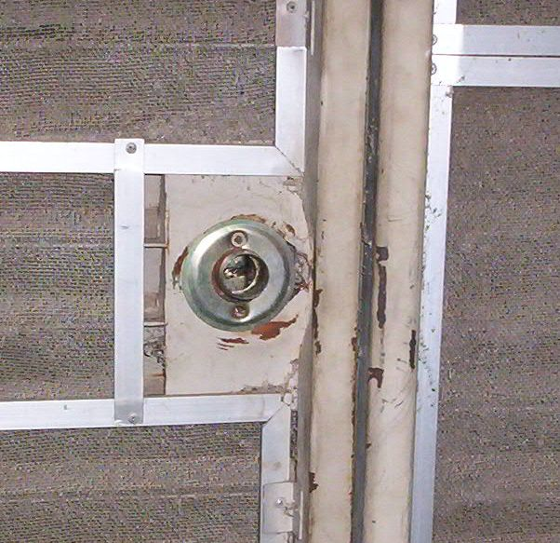
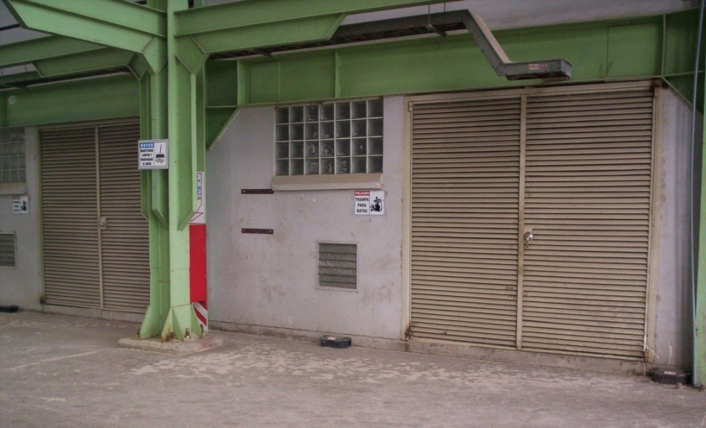
Cerraduras no Adecuadas Ingreso Frontal
Norma NEC 450-43 y 110-34.c

Slide 9
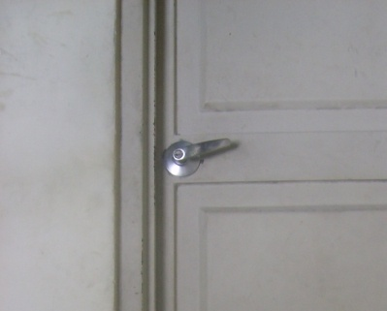
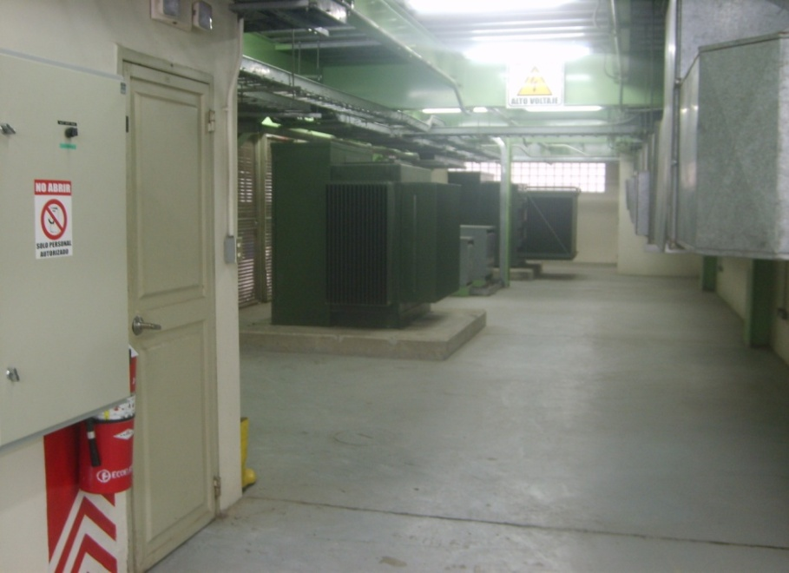
Cerraduras no Adecuadas Ingreso Interior
Norma NEC 450-43 y 110-34.c

Slide 10

Señalizaciones
Falta señalización de rutas de escape
No existe señalización
NFPA 101 Sección 7.10

Slide 11
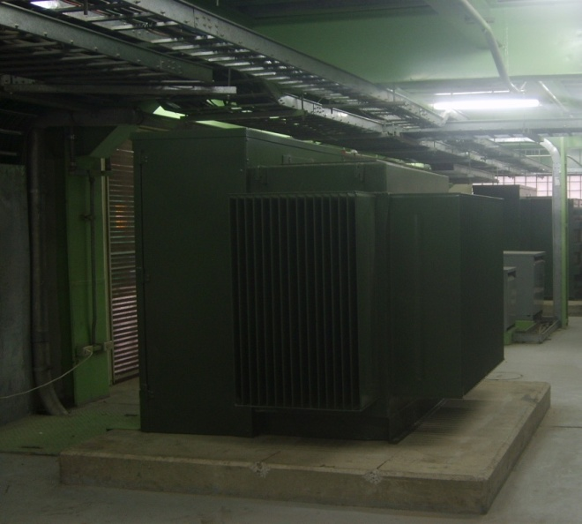
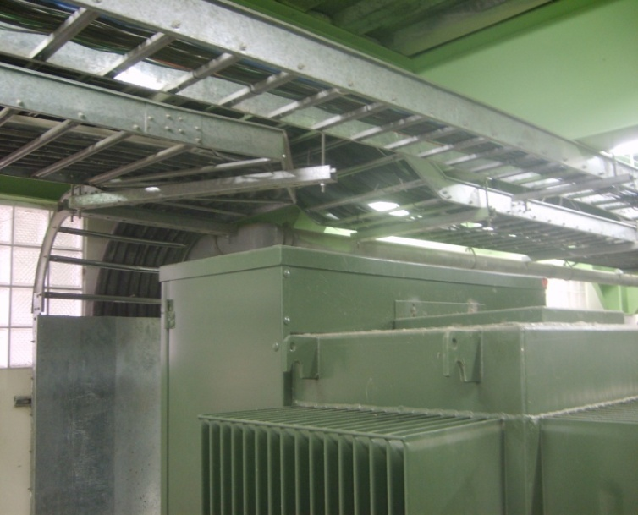
Mala Ubicación de Bandejas de Cables
Canaletas sobre transformador
Peligro en caso de incendio del transformador
Norma NEC 450-42

Slide 12
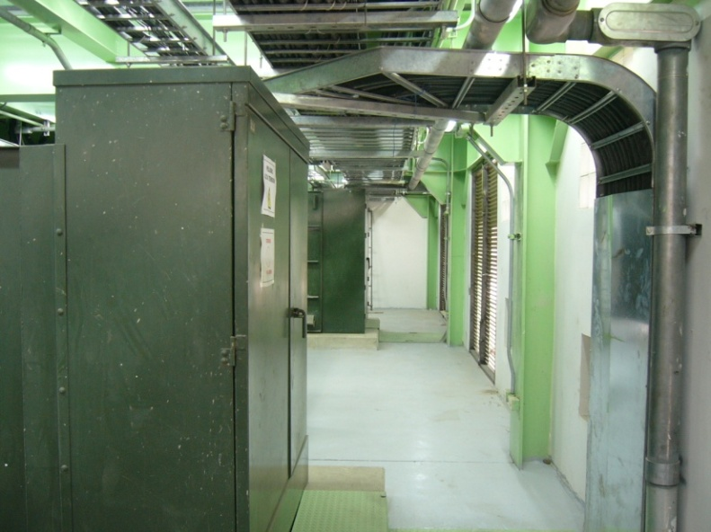
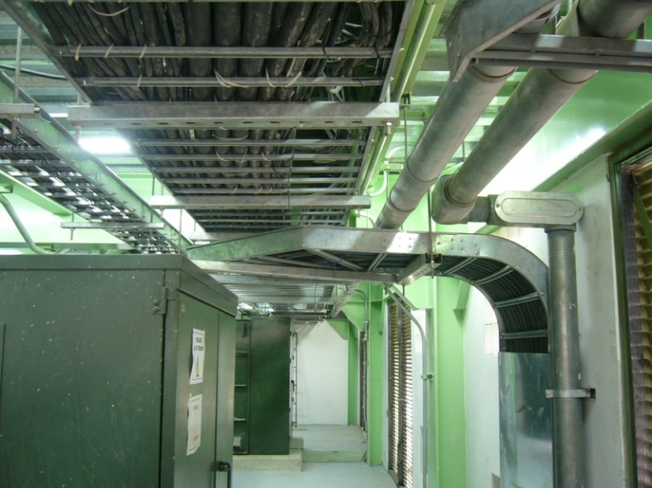
Espacio Para Maniobras
Distancia para maniobras
Peligro en caso de incendio del transformador
Norma NEC 110.26

Slide 13
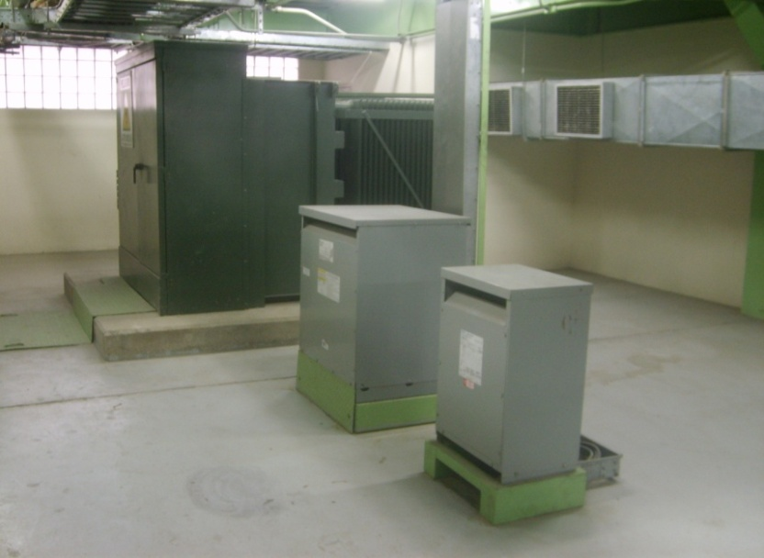

Barreras Cortafuegos y Bases de Asentamiento
Piso superior a 10 cm
No existe Barreras corta fuego entre los transformadores
Norma NEC 450-42

Slide 14
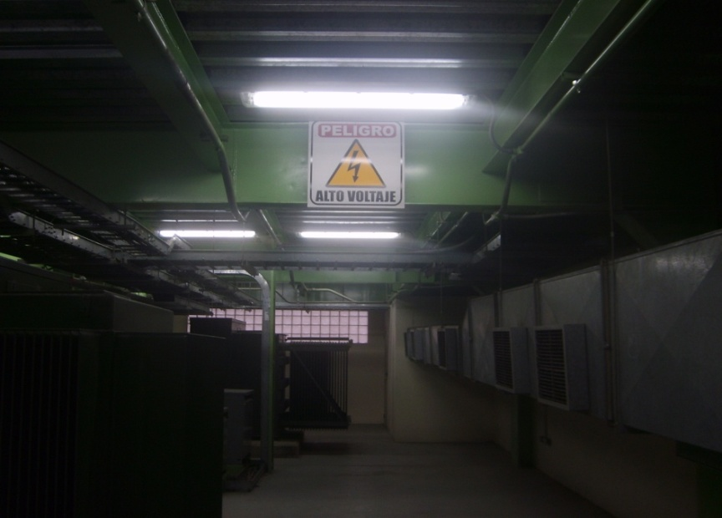
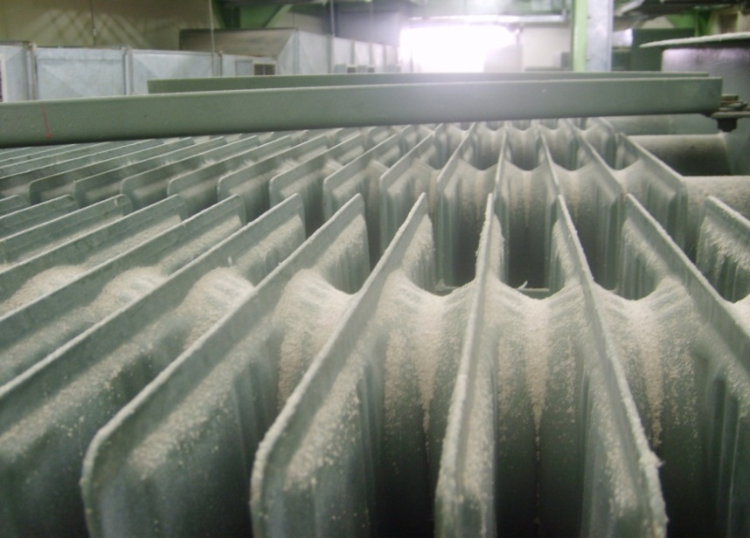
Sistema de Ventilación
Material en los Radiadores
Ductos de Ventilación
Norma NEC 450-45

Slide 15
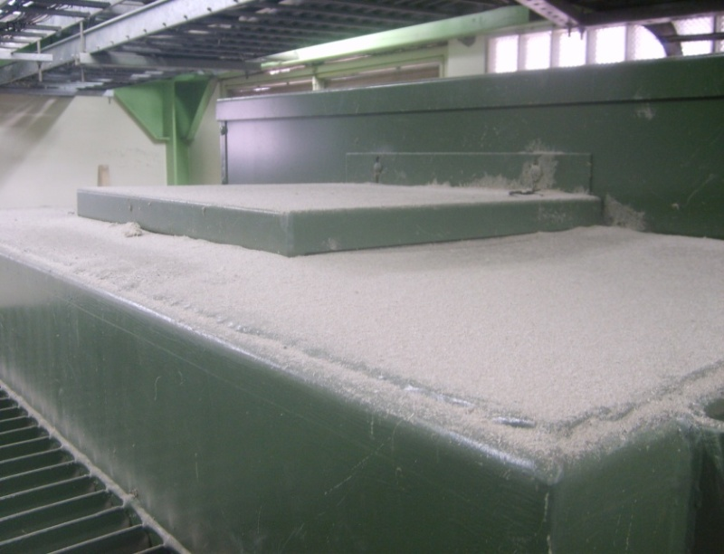
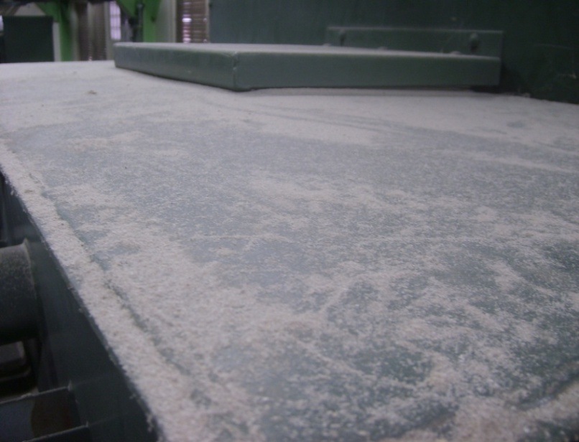
Sistema de Ventilación
Material en la Carcaza
Acumulación de Material

Slide 16
Método de Hazop
Áreas de Aplicación del Método.

Slide 17
Resumen del Nivel del Riesgo

Slide 18
Resumen del Nivel del Riesgo

Slide 19
Nivel de Riesgo
Media de riesgo en el área = 35.215

Slide 20
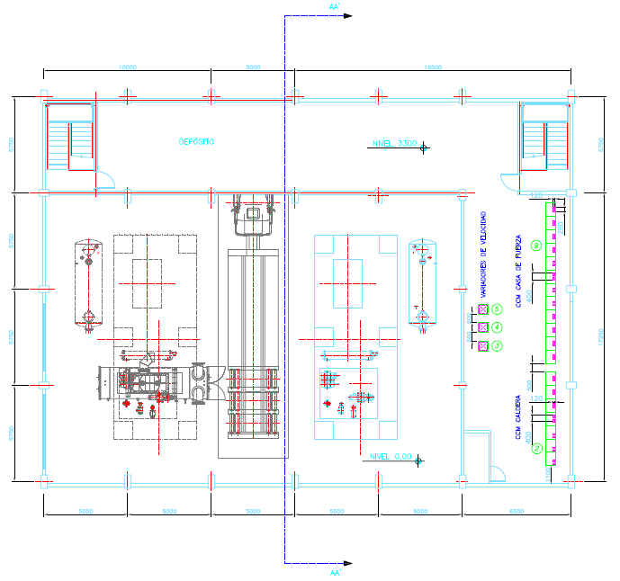
Implantación del Edificio Casa de Fuerza Nivel 1

Slide 21
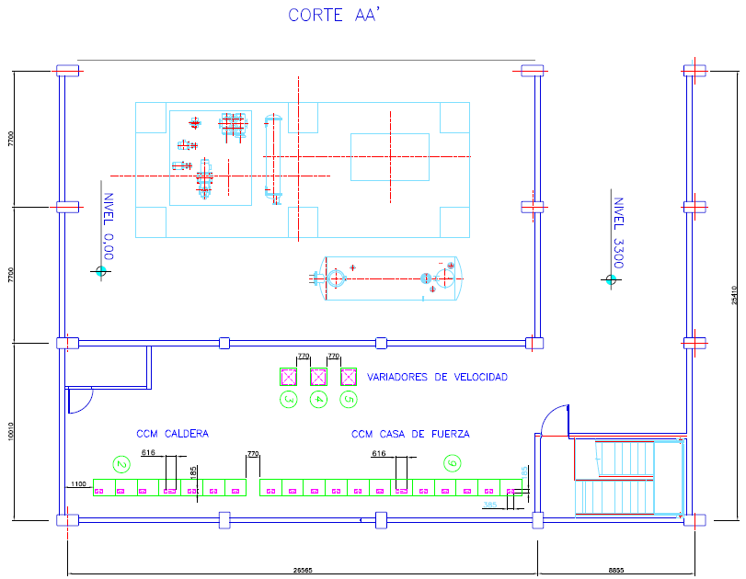
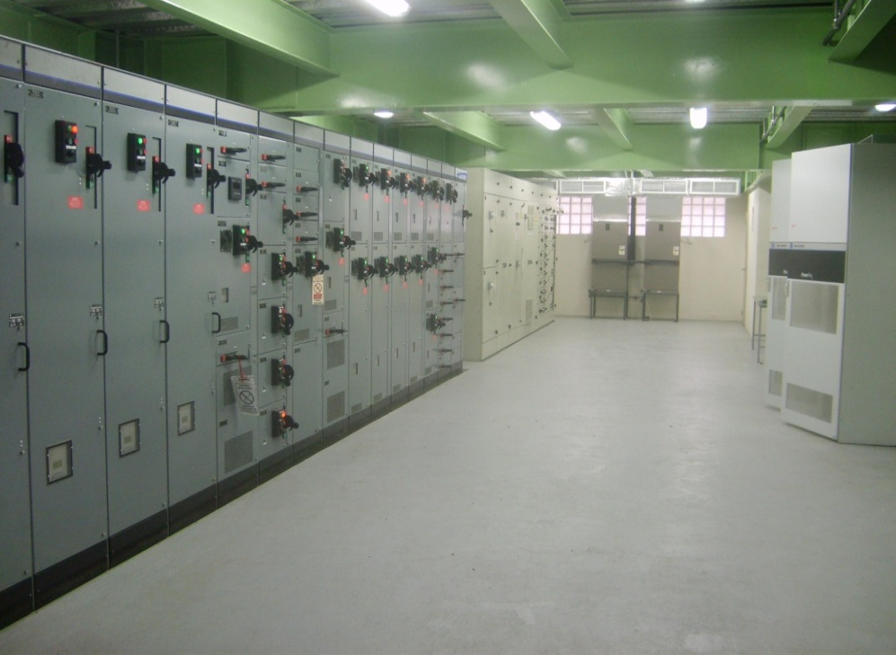
Cuarto del Centro de Control de Motores
Variadores de Velocidad
CCM Caldera
CCM Casa de Fuerza

Slide 22
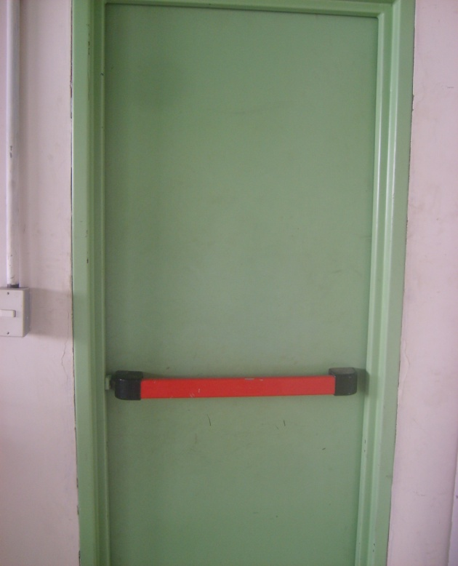
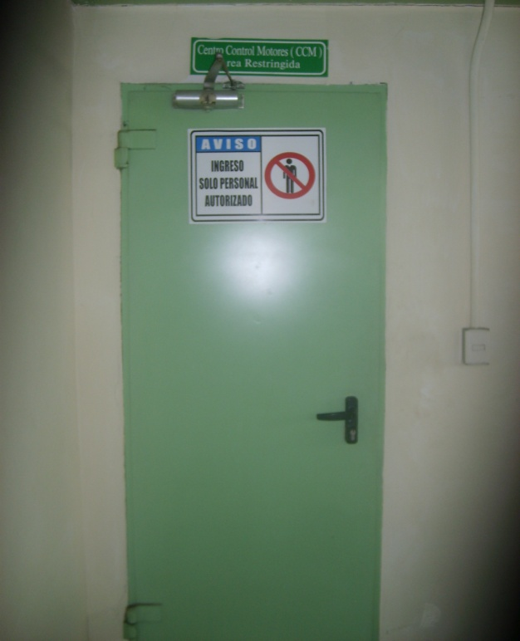
Señalizaciones y Barra de Pánico
NEC 450-43

Slide 23
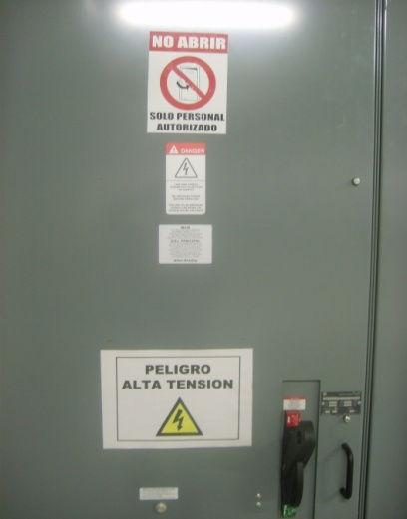
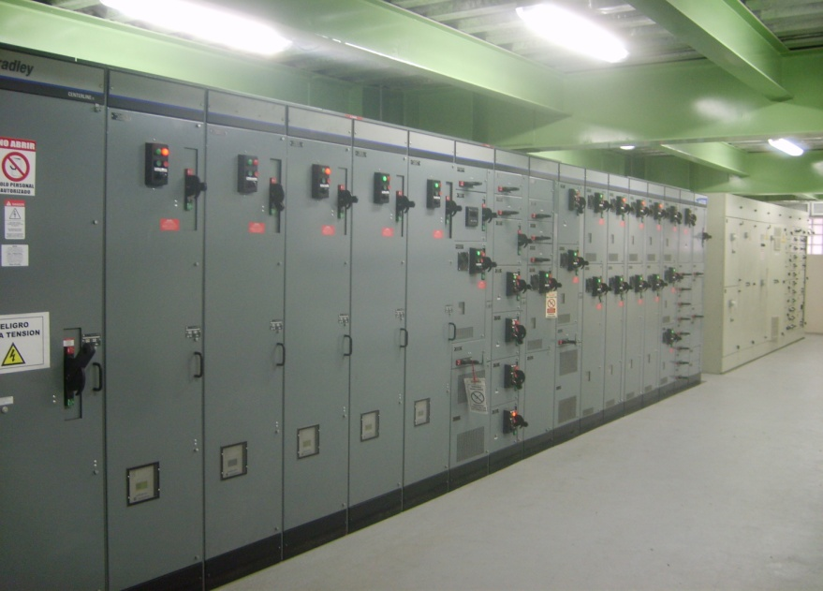
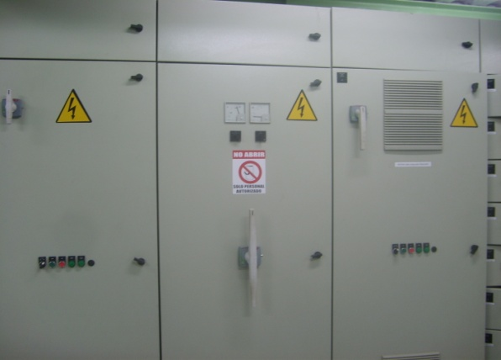
Señalizaciones en Tableros
NEC 110-34

Slide 24
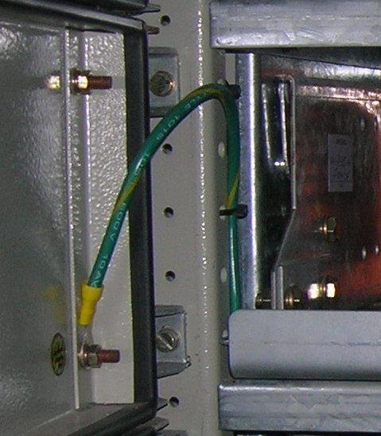
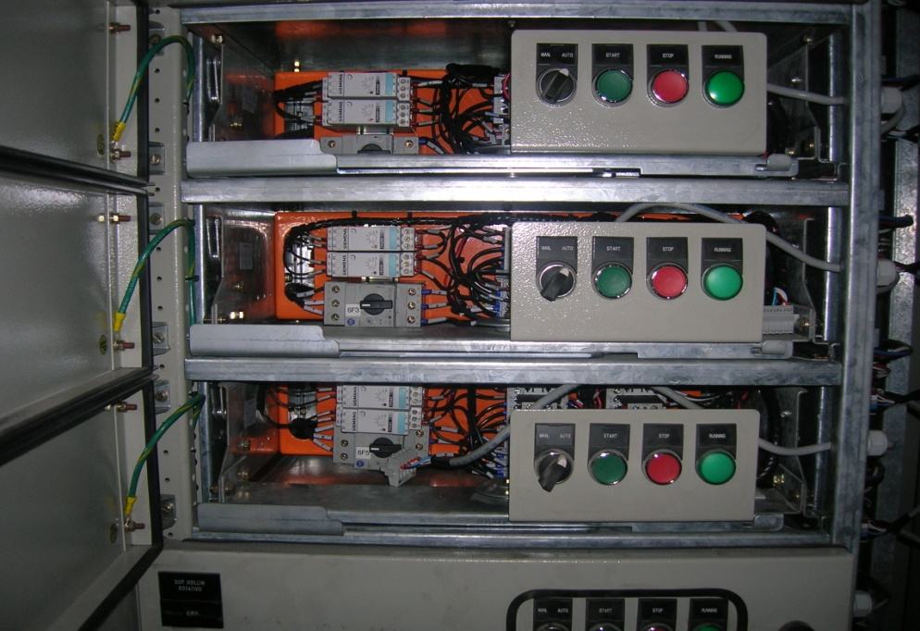
Superficies Equipotenciales
NEC 250-26
NOM 250-79

Slide 25
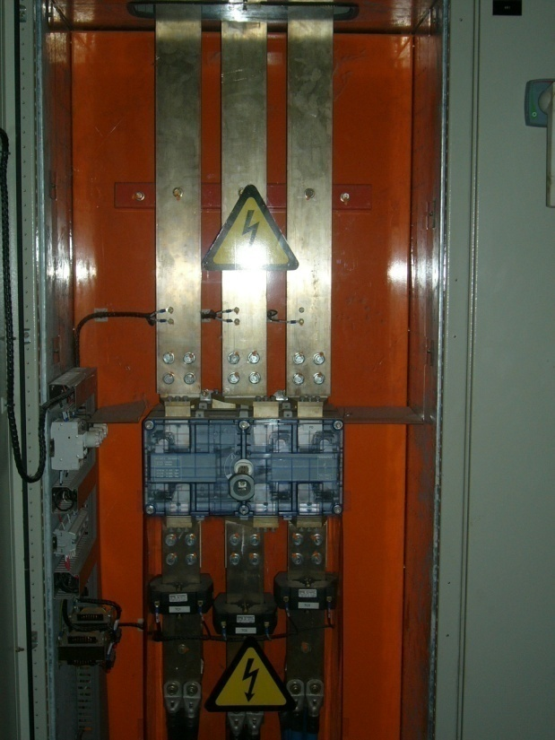
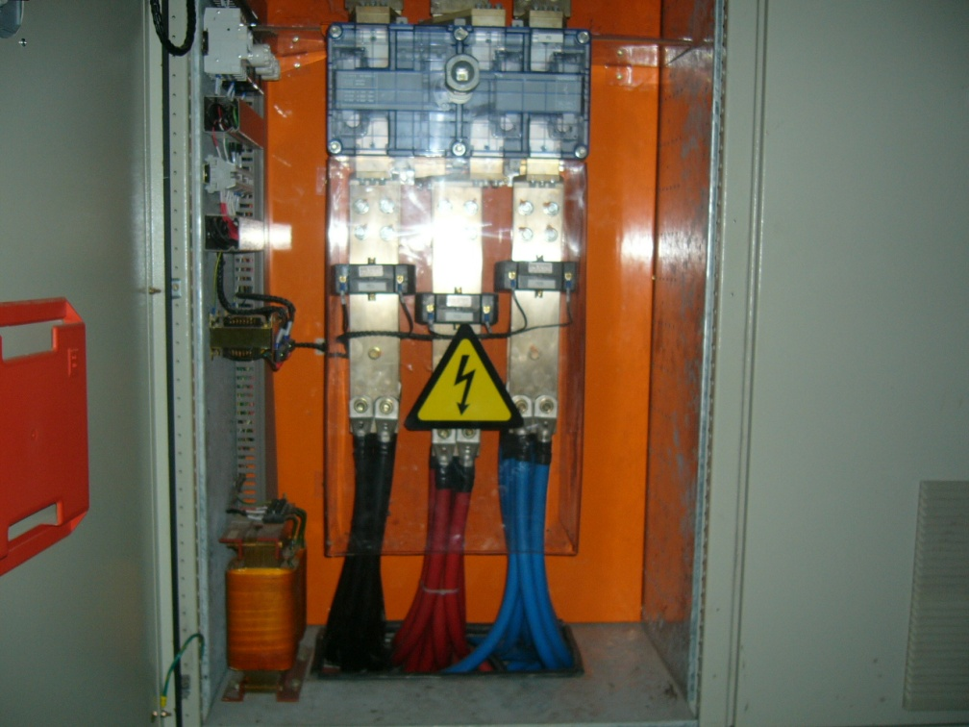
Protección Contra Contactos Directos
NEC 110-17

Slide 26
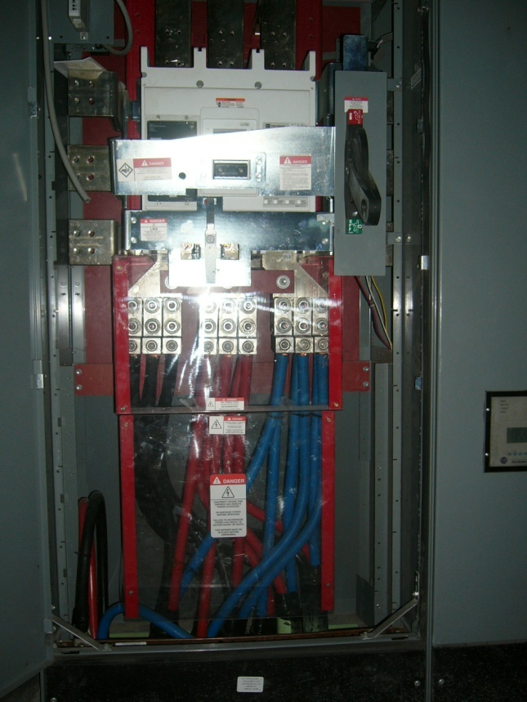
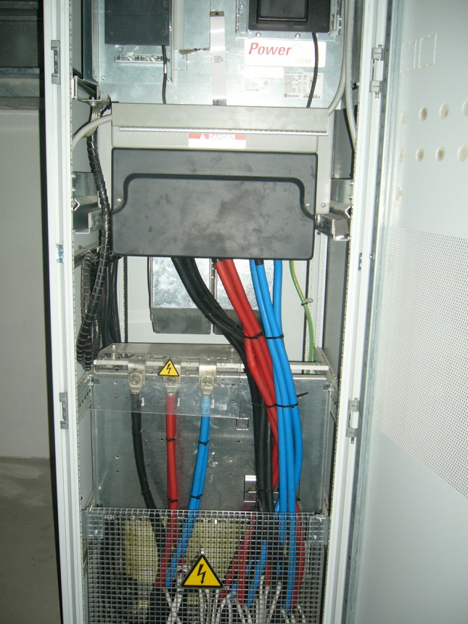
Protección Contra Contactos Directos
NEC 110-17

Slide 27

Señalizaciones
No existen detectores de humo
No hay señalizaciones de rutas de salida
NFPA 101 Sección 7.10

Slide 28
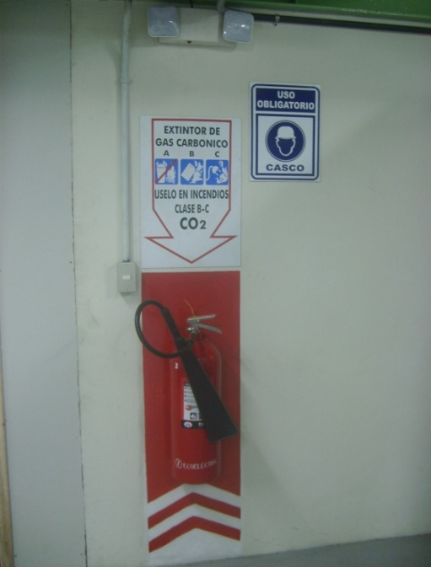
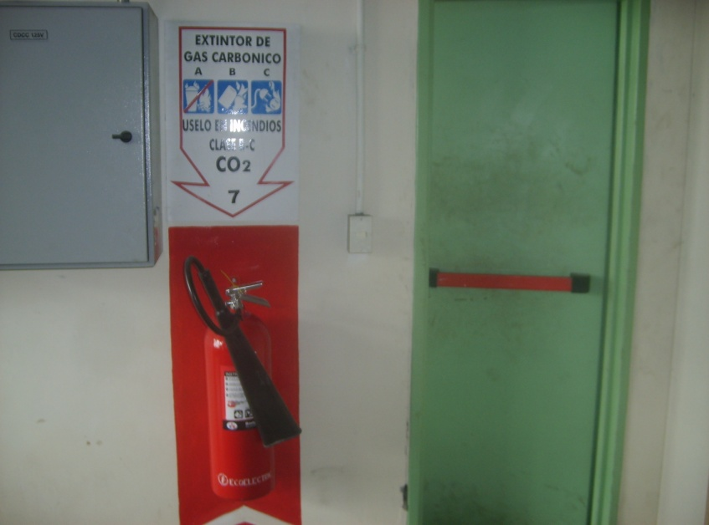
Si Existen Extintores en el CCM
NFPA 10 – 6.4

Slide 29
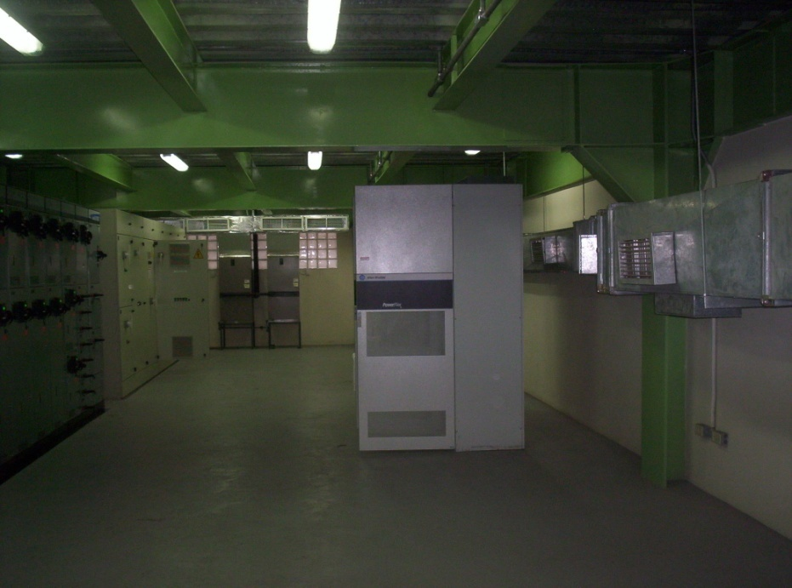
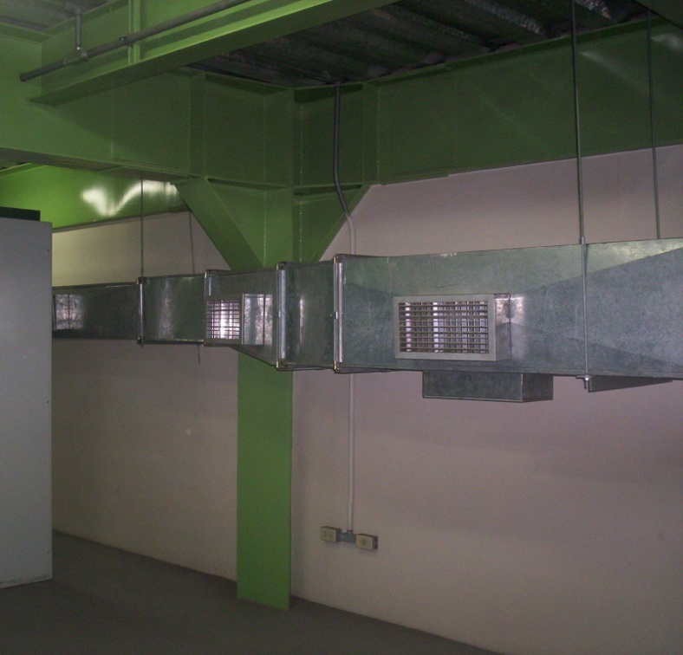
Sistema de Ventilación en el CCM
NEC 430-91

Slide 30
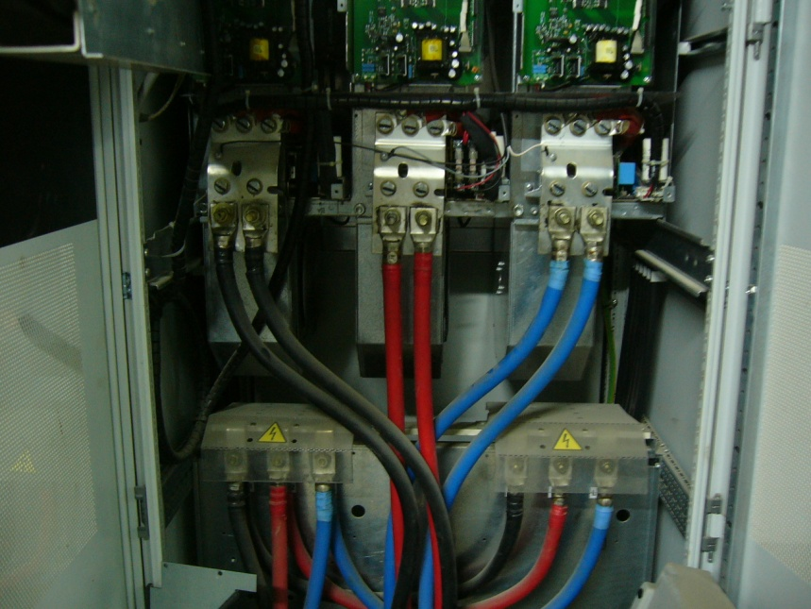
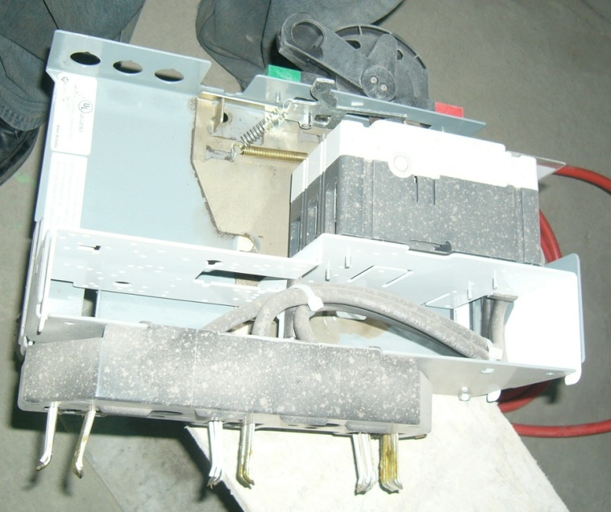
Acumulación de Bagasillo en el CCM
NEC 430-91

Slide 31
Cuadro de Cálculos del Método de Gretener

Slide 32
Cuadro de Cálculos del Método de Gretener

Slide 33
GRACIAS

